Slide 1
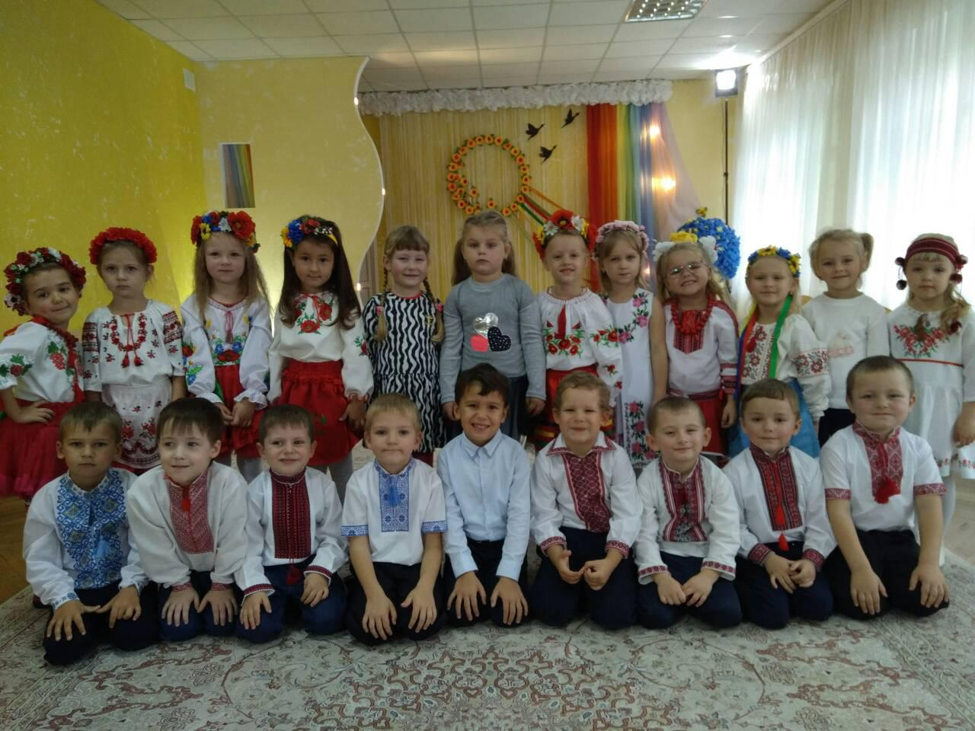
Група №7 “Бджілка”
Хмельницький дошкільний навчальний
заклад № 48 «Червона квіточка»
Девіз групи:
“ Ми бджілки маленькі веселі,чепурненькі, любим бігати і грати, працювати і співати ”.

Slide 2
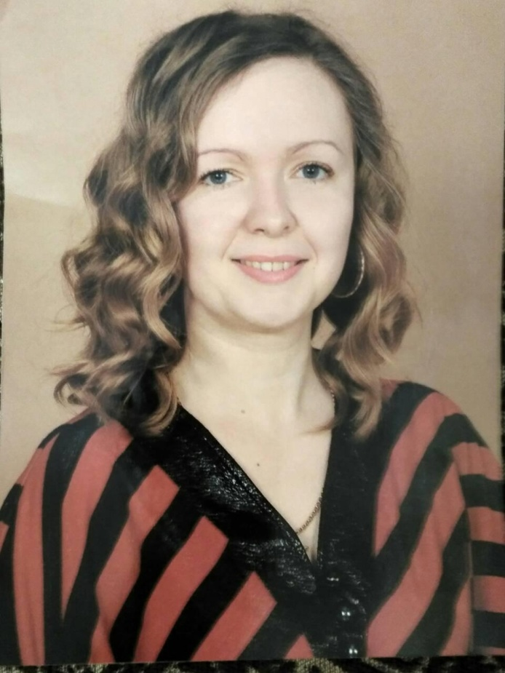
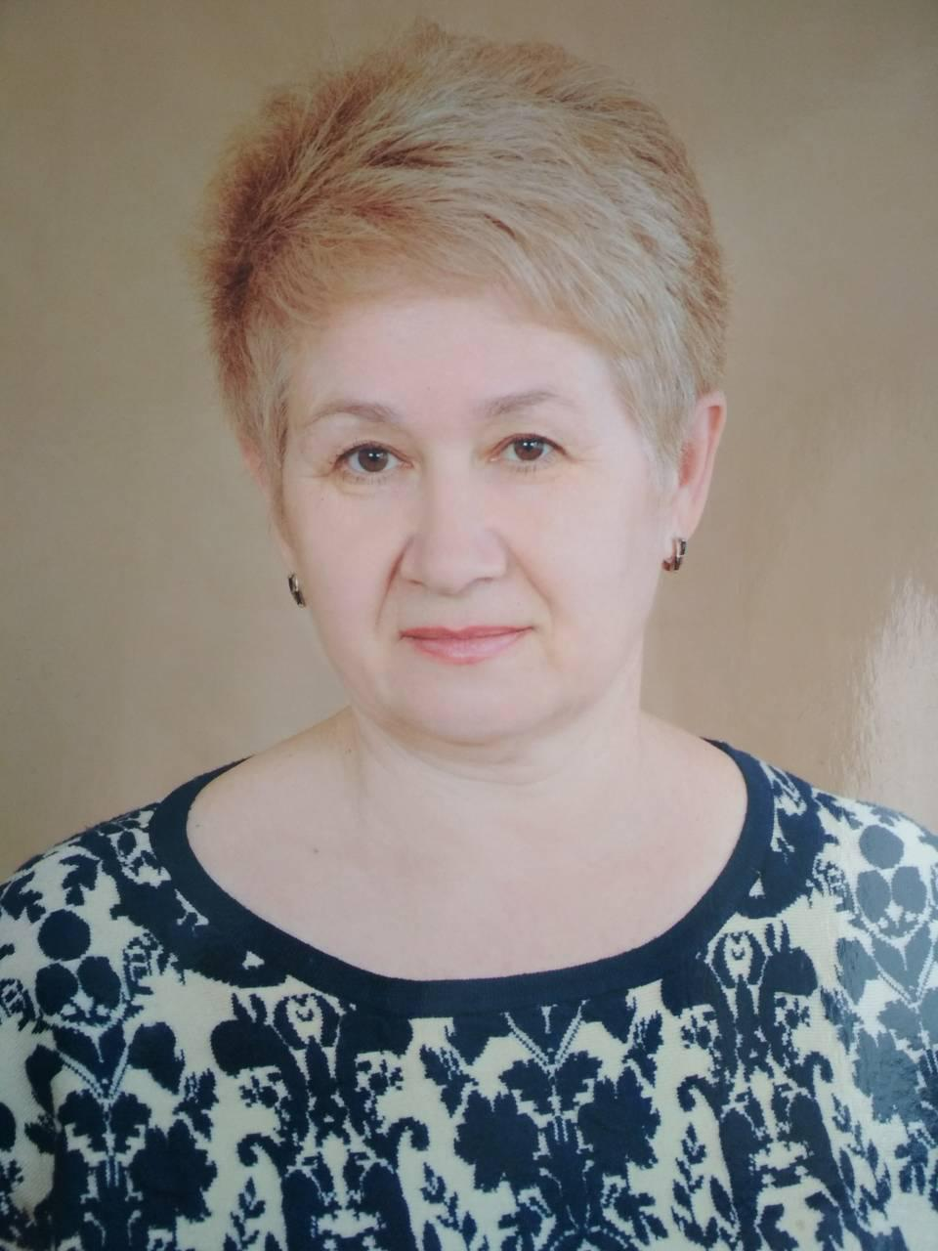
Вихователі групи:
Паращина
Вікторія Анатоліївна
Паращина
Тамара Дмитрівна
Педагогічне кредо:
«Щасливе, усміхнене обличчя дитини – найвища оцінка діяльності вихователя».
Педагогічне кредо:
«До кожної дитини ключ знайти, з любов`ю серце їй віддати».

Slide 3
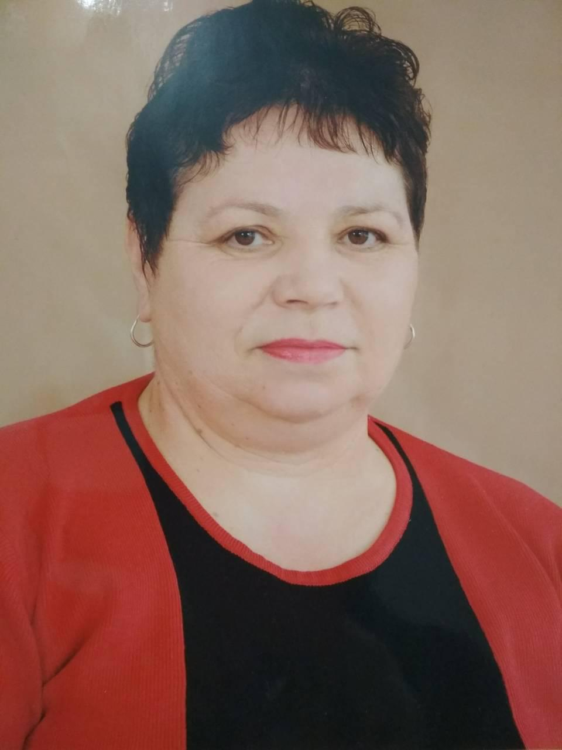
Помічник вихователя
Життєве кредо: “Працюй так, щоб дітям було затишно і комфортно”.
Сіногач
Марія Вікторівна

Slide 4
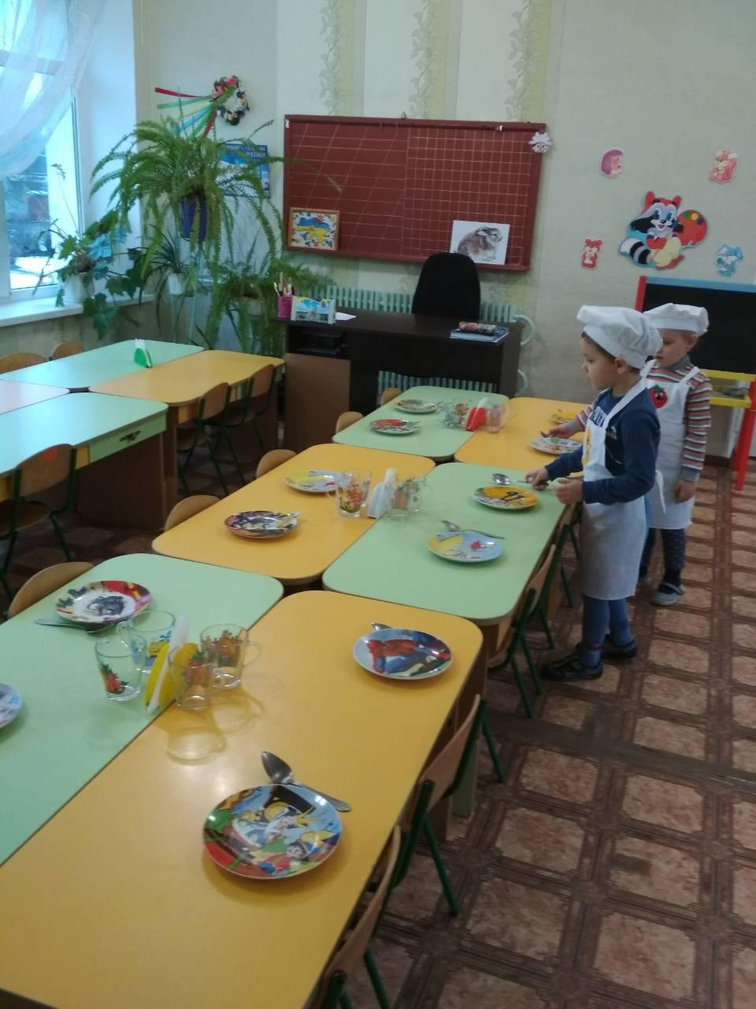
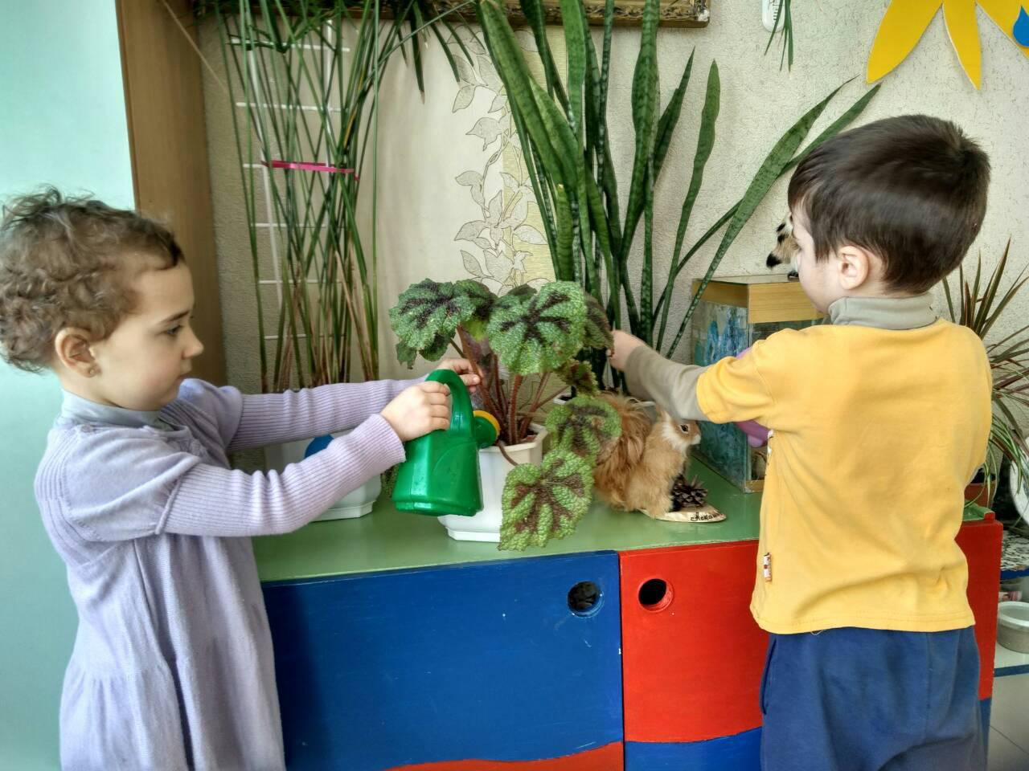
Група наша, ніби казка
Тут завжди турбота й ласка
І ростуть тут наче квіти
Добрі, чемні і розумні діти.
Любимо ми чергувати
Посуд до обіду розставляти
За квітами ми доглядаємо, старанно їх поливаємо.

Slide 5
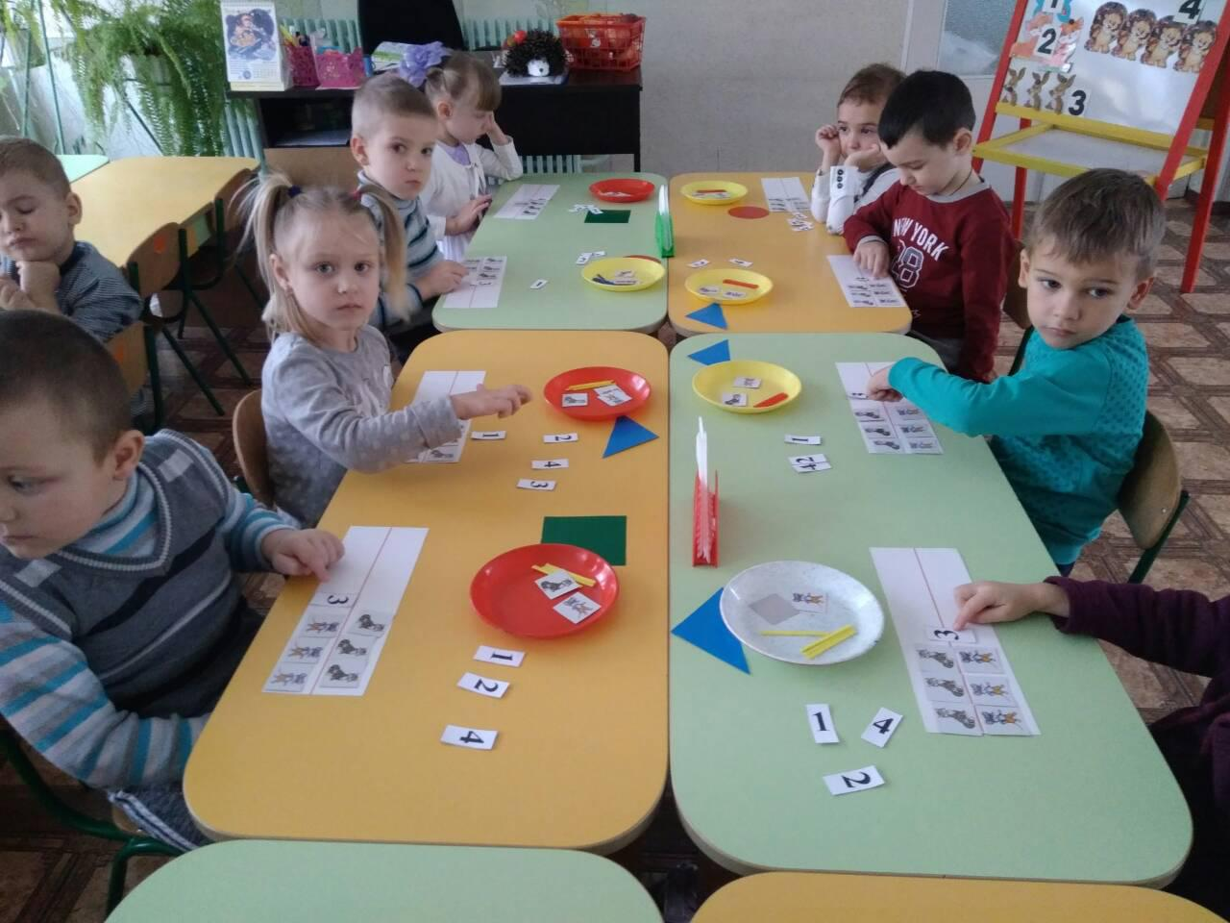
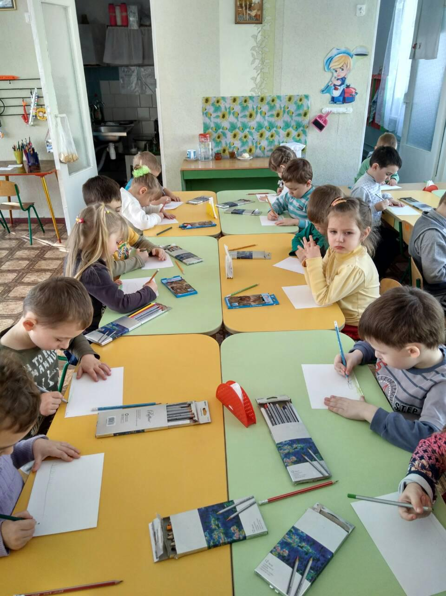
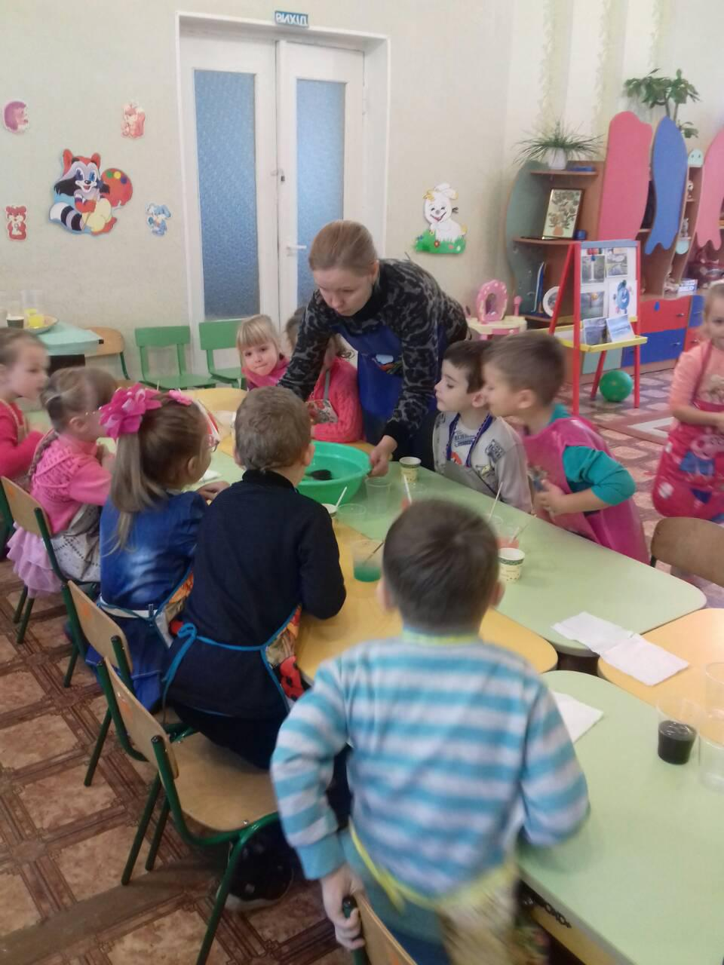
ОСВІТНЯ
ДІЯЛЬНІСТЬ

Slide 6
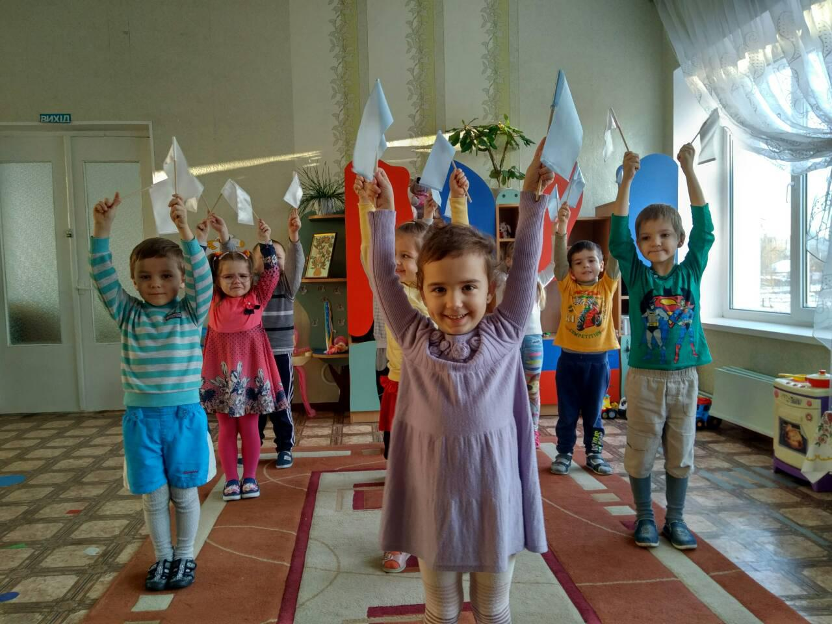
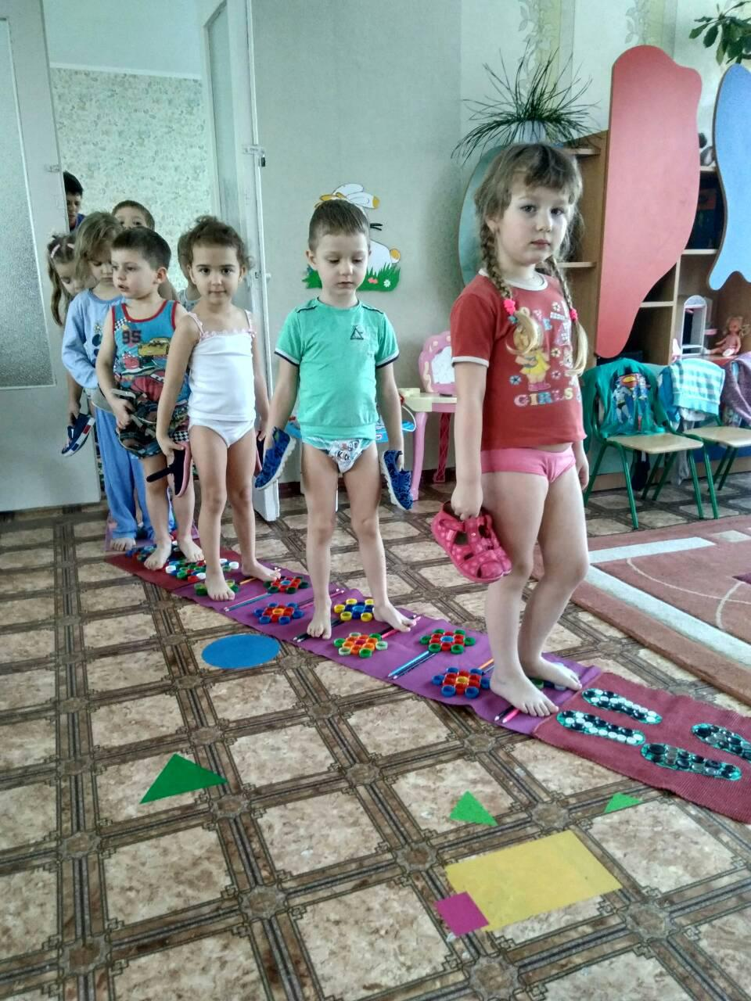
Крокуєм доріжкою здоров`я
РАНКОВА
ЗАРЯДКА

Slide 7
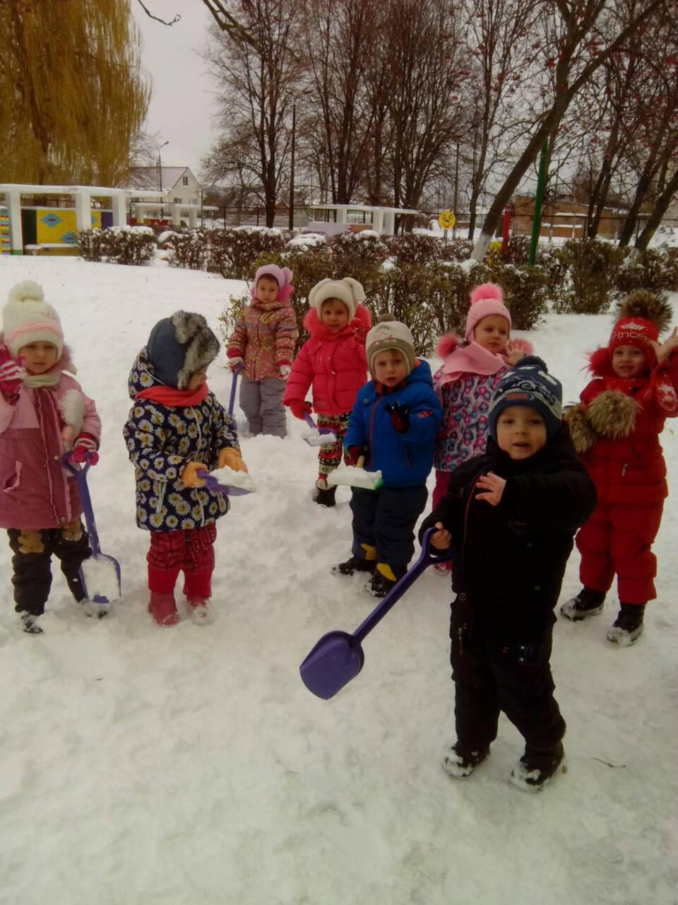
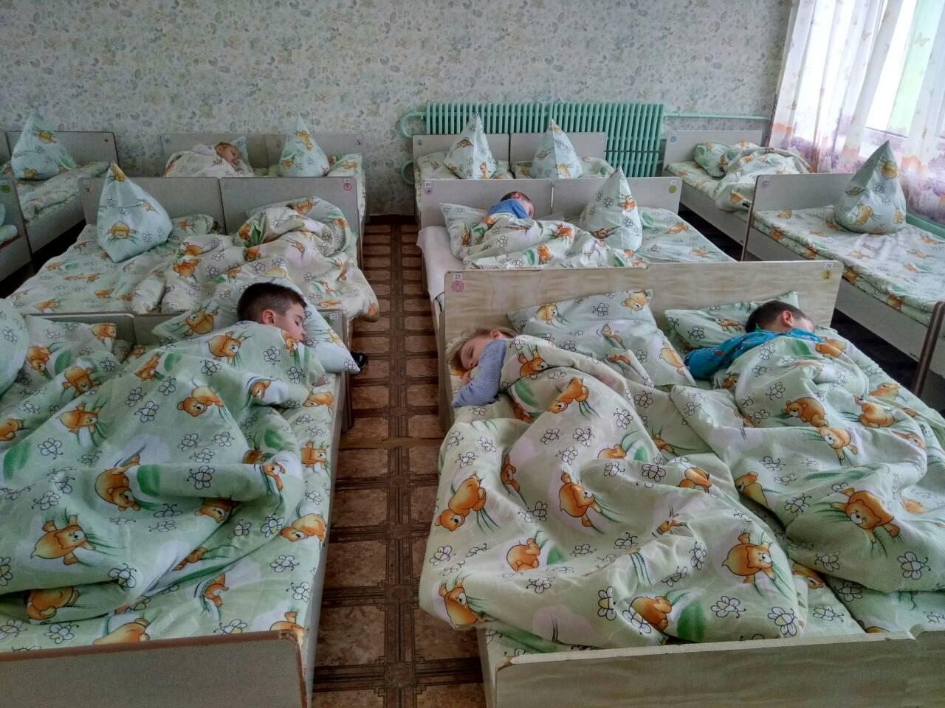
Добре погуляли, а потім міцно спали

Slide 8
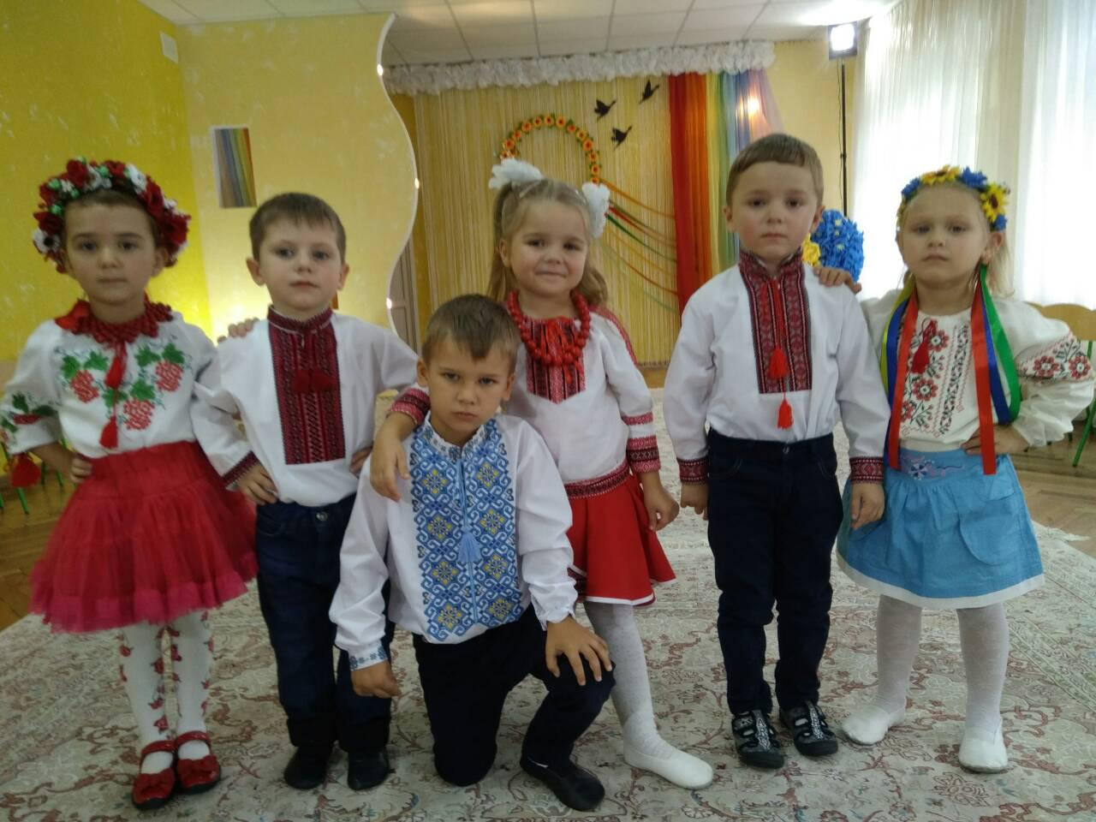
Маленькі українці

Slide 9
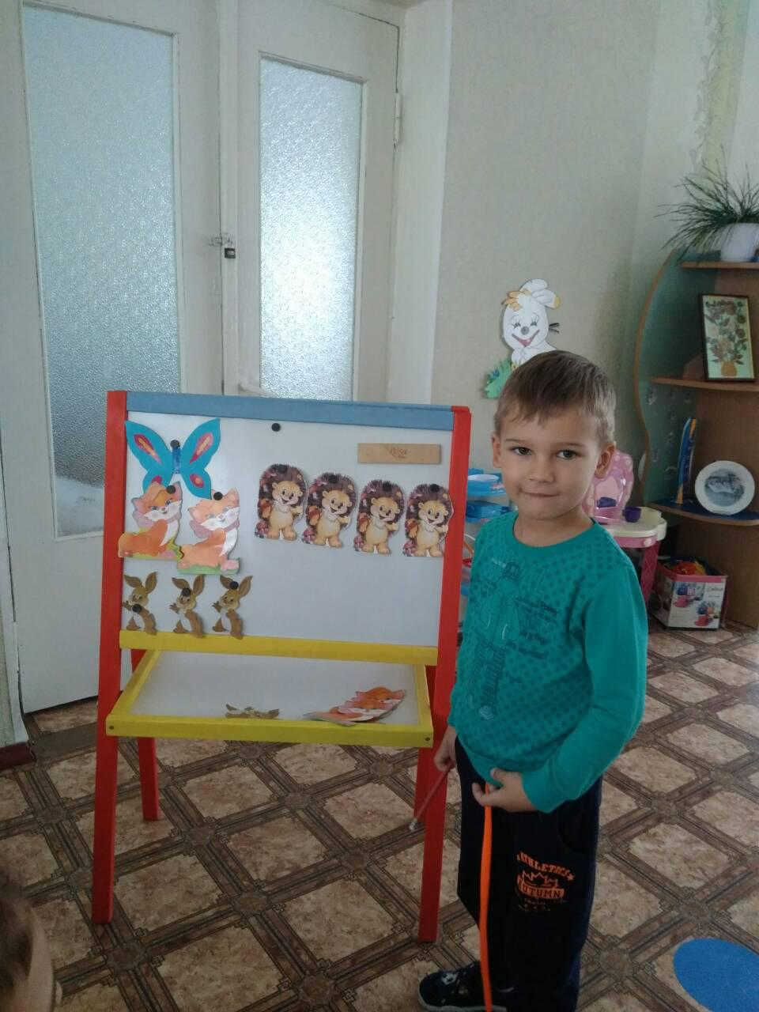
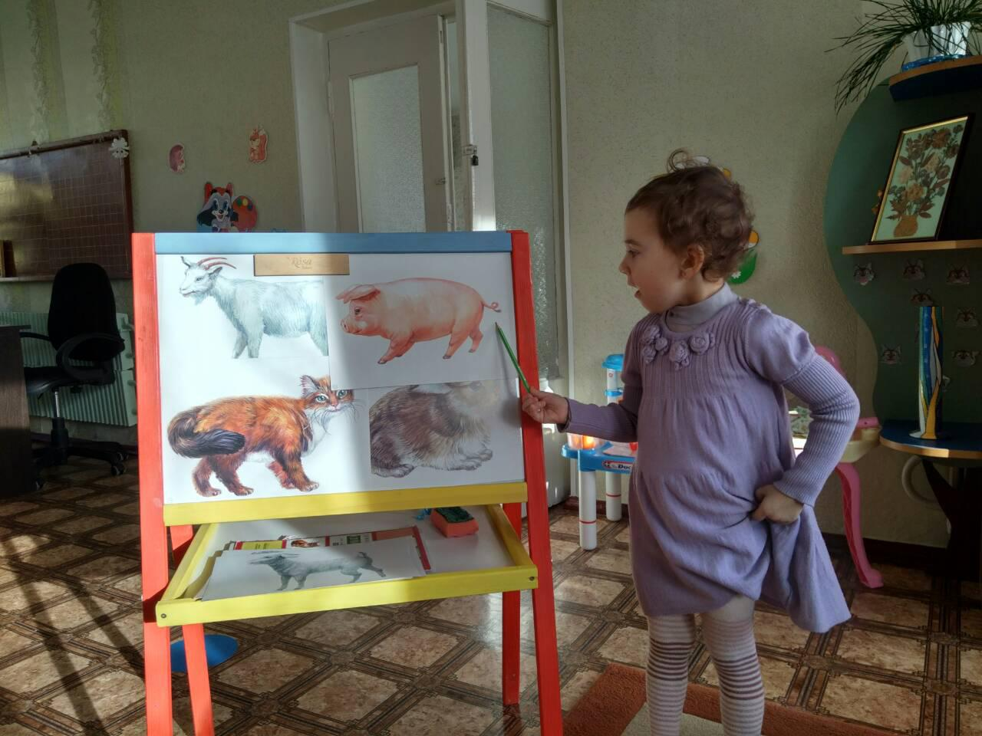
Рахуємо і описуємо звірів

Slide 10
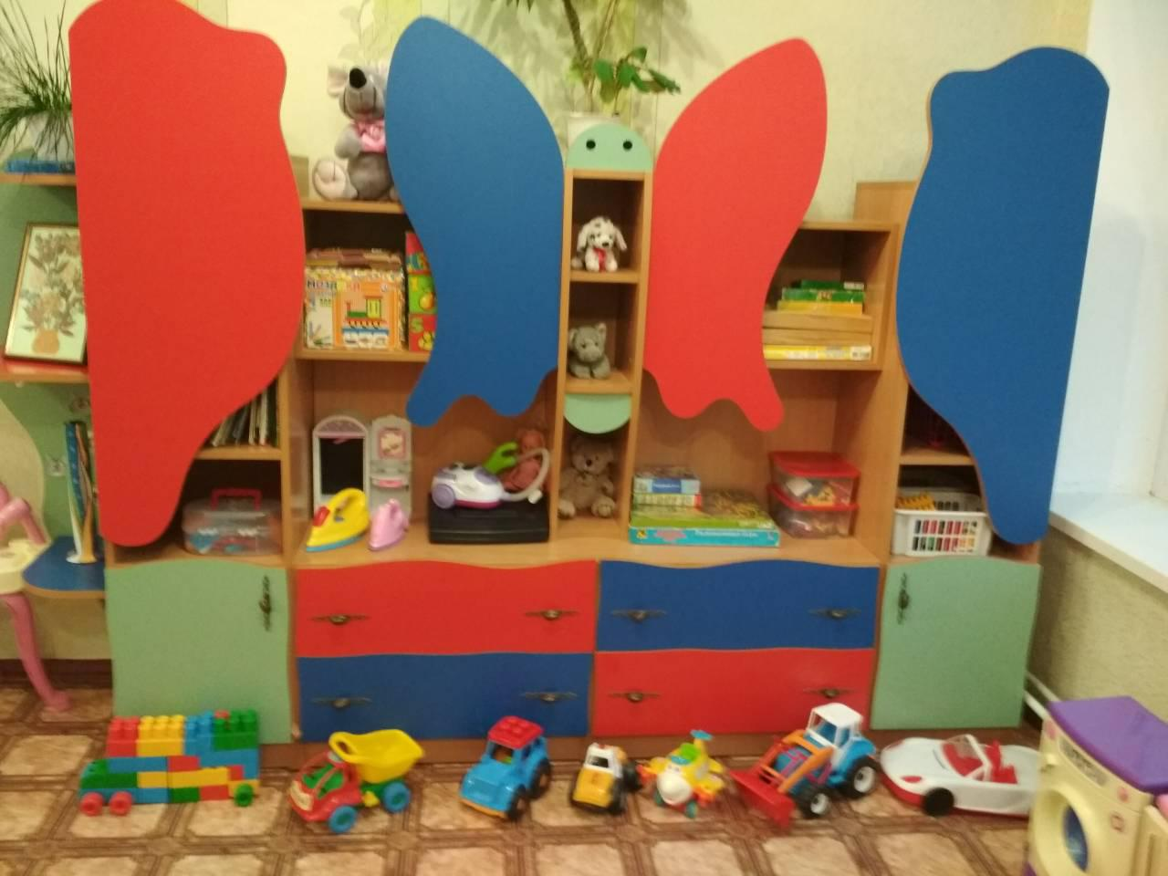
Ігрове та розвивальне середовище

Slide 11
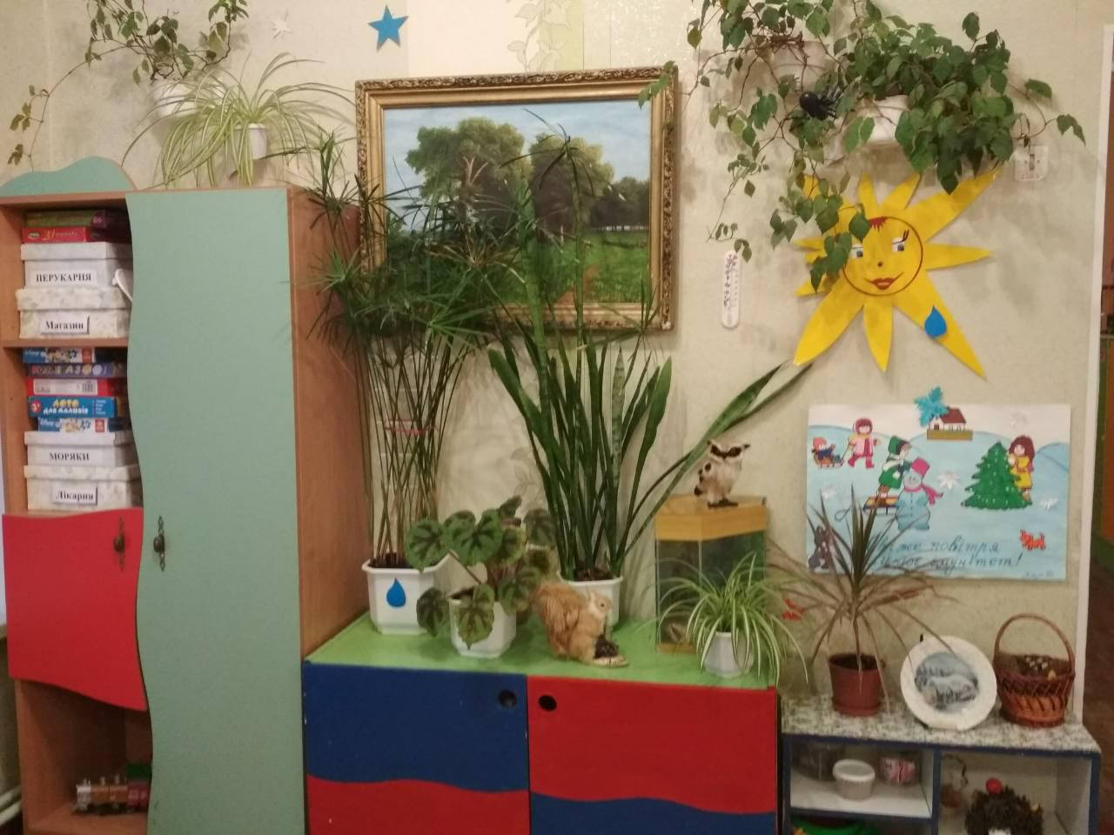
Куточок природи

Slide 12
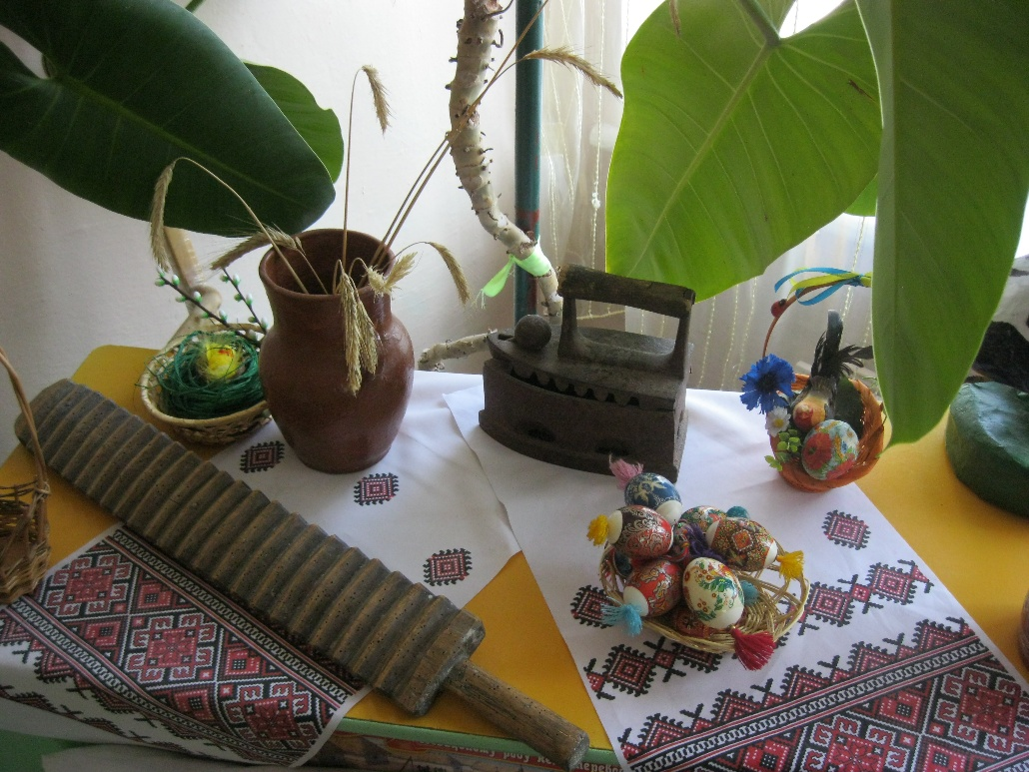
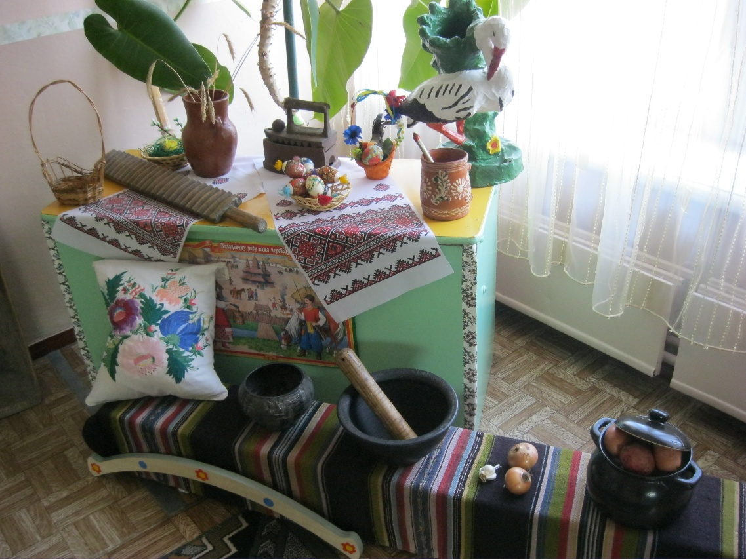
Куточок народознавства

